Slide 1
МКДОУ Венгеровский детский сад №2
«Воздух»
Воспитатель: Шерстобитова Татьяна Михайловна
2015год

Slide 2
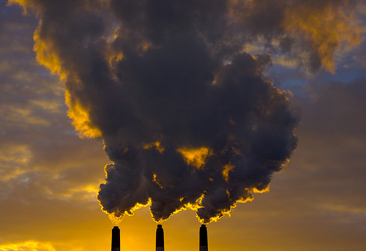

Загрязнение воздуха:
1.Заводы

Slide 3
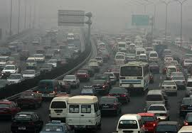

2.Транспорт

Slide 4
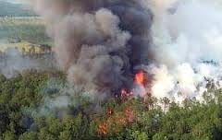
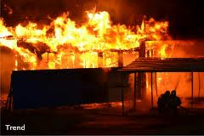
3.Пожары

Slide 5
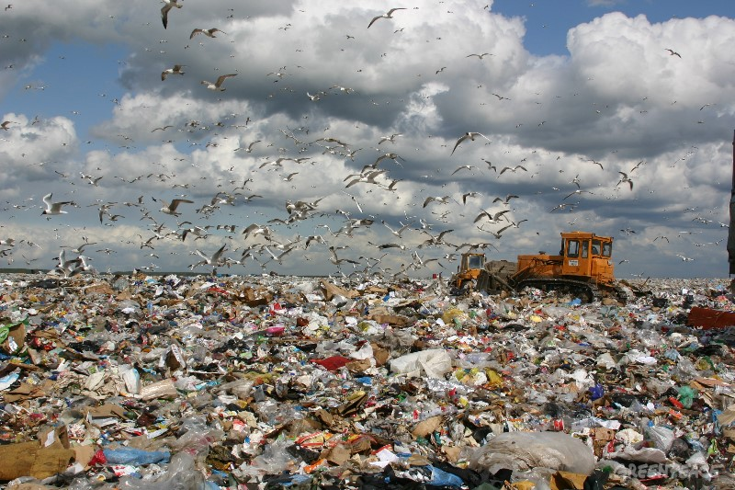
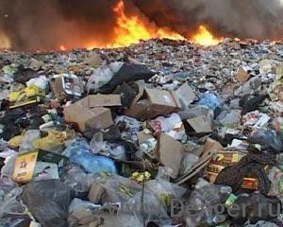
4.Свалки

Slide 6

1.Усовершенствования предприятия

Slide 7
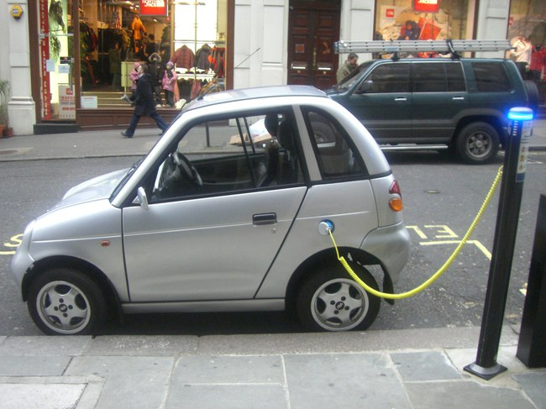
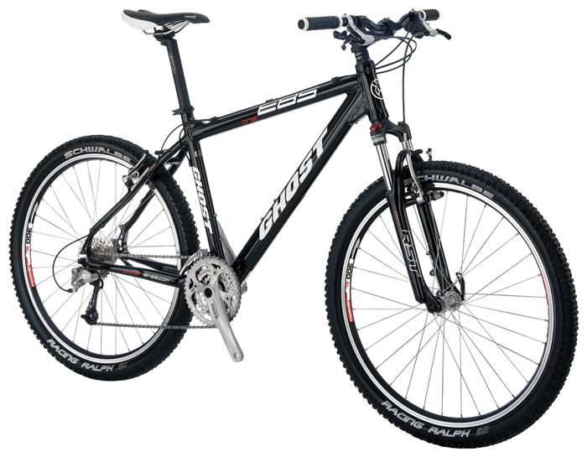
2.Использования безопасного транспорта

Slide 8
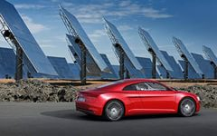
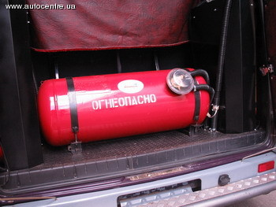
3.Чистое топливо

Slide 9

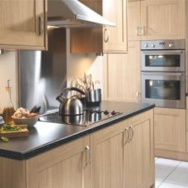
4.Проветривание помещения

Slide 10
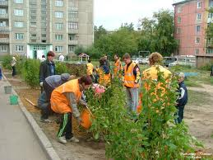
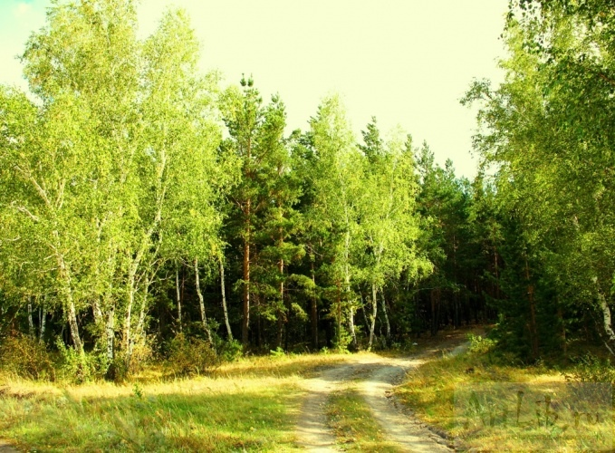
5.Озеленение.

Slide 11


